Slide 1

Inteligencia Artificial (75.23)
Redes Neuronales Artificiales

Slide 2
Redes Neuronales Artificiales
Son modelos simplificados de las redes neuronales biológicas. Buscan copiar la arquitectura del cerebro. Artificialmente funcionarían como un conjunto de procesadores paralelos que interactúan entre sí.

Slide 3
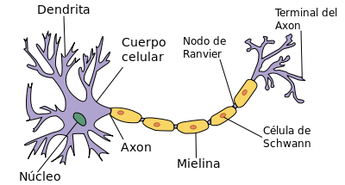
Neurona Biológica
Contiene un Núcleo
N entradas denominadas Dendritas
Un canal de salida, llamado Axón, por medio del cual se transmite información a otras neuronas.

Slide 4
Neurona Artificial Representación
E1
WN1
STE
A
S
A
F
E2
N
WN2
En
WNn
b
S = F (e_{1*}w₁+ e_{2 *}w₂+ ... + e_{n*}w_{n + b})
E1.. En: Son las entradas de información a la neurona.
W1.. Wn: Son los pesos correspondientes a cada sinapsis.
STE: Señal total de entrada. Resultante de (E1*W1 + E2*W2+..+En*Wn + b) .
b: Constante.
A: Activación
F: Función de transferencia.
S: Salida.

Slide 5
Función de Activación
Dentro de la neurona existe lo que se conoce como la función de activación, que es una señal de activación. F_{t}(f_{a}(STE)) = Salida
STE (Señal total de entrada) = E1*W1 + E2*W2 +..+ En*Wn

Slide 6
Funciones de Transferencia
Y
Signo: Sgn(t)
+1 si t>0
0 si t= 0
-1 si t<0
1
X
-1
Lineal
1 si t>=1
+x si 0>t>1
0 si t= 0
-x si -1<t<0
-1 si t<=-1
Y
0
X
Y
Sigmoidal
1/(1+e^{-t})
1
X
-1

Slide 7
Red Neuronal Monocapa
Se establecen conexiones laterales con las neuronas que pertenecen a la única capa que existe. Son utilizadas para la regeneración de información que se encuentra distorsionada.

Slide 8
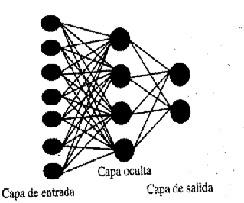
Red Neuronal Multicapa
Las neuronas son agrupadas en distintas capas.
Estas estructuras son muy útiles en el reconocimiento de patrones.

Slide 9
Tipos de Conexiones
Hacia Adelante (Feedforward): Las señales se van propagando hacia adelante.
Hacia Adelante/Atrás (Feedforward/Feedback): Las señales pueden propagarse hacia adelante o hacia atrás.

Slide 10
Perceptrón
Es la unidad básica de una red neuronal. Solo permite diferenciar entre dos clases linealmente separables.
E1
W1
a
E2
N
F
S
W2
En
Wn

Slide 11
Tipos de Aprendizaje
Supervisado
Se presentan pares de patrones de entrada/salida. A partir de estos patrones frente a una entrada en la red neuronal se calcula la salida. Luego con la salida calculada y la salida esperada se genera un valor de error.
El mecanismo básico para generar este tipo de aprendizaje es:
1. Establecer pesos aleatoriamente en cada una de las conexiones.
2. Entrenar la red a partir de entradas y salidas establecidas (patrones).
3. Ingresar una entrada en la red, calcular la salida y a partir de ésta compararla con la esperada, generando un valor de error.
4. Aplicar el tipo de aprendizaje.
Los algoritmos mas conocidos de esta metodología son: Aprendizaje por corrección de error, por refuerzo y estocástico .
El Tipo de aprendizaje supervisado mas conocido es el de corrección por error, en donde a partir del error obtenido se modifican los pesos de las conexiones, de manera tal de aproximarse mas a la salida esperada.

Slide 12
No Supervisado
En este tipo de aprendizaje no se recibe información de que tan buena o mala es la salida calculada. Se ingresan entradas en la red y la red es quien en base a información actual e histórica, caracteriza, relaciona, categoriza.
Dos de los algoritmos mas conocidos son: hebbiano y el competitivo.

Slide 13

Preguntas

